Slide 1




Projet de Machine learning2
ISE2 2023/2024
BANK CHURN SCORING
Réalisé par:
Marie Agathe SECK
Diakhou NDAO
Fallou BADJI
Elèves Ingénieurs Statisticiens Economistes
Formatrice :
Mme Mously DIAW
Machine Learning Engineer - Formatrice IA

Slide 2







Introduction
Quelques Statistiques actuelles sur ses services bancaires
Compte bancaire
Livret d’épargne
0€ de frais de tenue de compte
0€ cartes bancaires Mastercard gratuites, sous conditions
4 livrets sans frais pour une épargne 100% sécurisée et 100% disponible : Livret A, LDDS, Livret +, Livret Enfant.
0€ de frais de gestion, d’ouverture ou de clôture.
fortuneo est une banque en ligne qui propose une gamme variée de services financiers et bancaires pour des personnes ayant peu ou pas du tout d'historique de prêt.
Assurance vie
Crédit immobilier
0 € de frais d'adhésion, de versements, d'arbitrages, de sortie.
% Taux compétitifs sans négociation
0€ de frais de dossier et de frais de remboursement anticipé
Ses Services : Prêt personnel avec Younited Crédit, Compte bancaire ,Assurance vie ,Livret d’épargne, Crédit immobilier

Slide 3
Introduction
Problématique
L’entreprise souhaite mettre en œuvre un outil de “churn scoring” pour calculer la probabilité qu’un client quitte la banque, puis classifie le client en ‘churn’ ou pas. Elle souhaite donc développer un algorithme de classification en s’appuyant sur des sources de données variées (données comportementales, données provenant d'autres institutions financières, etc.).
Objectif de la banque
Identifier les clients susceptibles de quitter la banque.
Objectif de l’étude
Ses Services : Prêt personnel avec Younited Crédit, Compte bancaire ,Assurance vie ,Livret d’épargne, Crédit immobilier
Concevoir un bon modèle prédictif à mettre à la disposition de fortuneo Banque afin qu’elle puisse réduire le churn en prenant des mesures préventives ciblées pour retenir les clients à haut risque.

Slide 4
PLAN
Introduction
01
Analyse exploratoire des données
02
Modélisation
03
Choix du modèle définitif
Déploiement et Mise en Production du Modèle

Slide 5
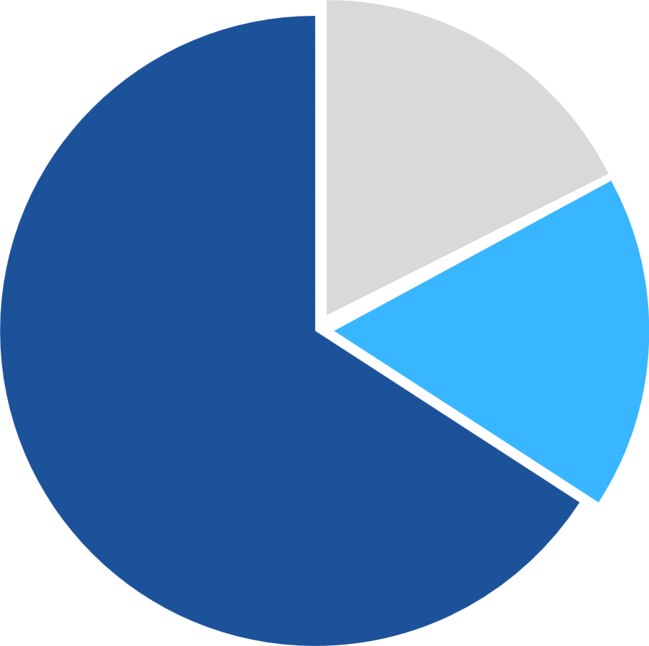



01. Analyse Exploratoire

Slide 6
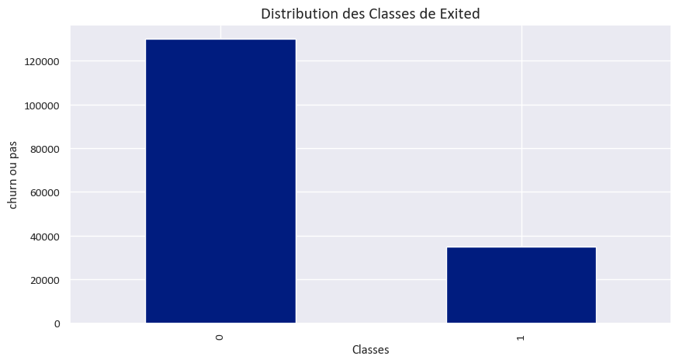



Statistiques Globales
Le jeu de données dont on dispose comporte des informations sur les clients de la banque qui ont quitté ou qui continuent d’être clients. Le jeu de données nous renseigne sur leurs caractéristiques telles que L'âge, le sexe, le pays, ainsi que d’autres variables comme le nombre de produits utilisés par les clients: s’ils sont des membres actifs ou non, leurs salaires estimés, s’ils détiennent des cartes de crédit…
20K
Répartition des Clients
Autres Tendances
78.8%
20.97%
51.08 %
Clients détenteurs de carte bancaire : 75.39 %
Clients utilisant au moins deux types de produits : 50%
Age moyen des clients : 38 ans dont 75% ont moins de 42 ans
Salaire moyen: 112574.82 €
21.94%
21.1%

Slide 7
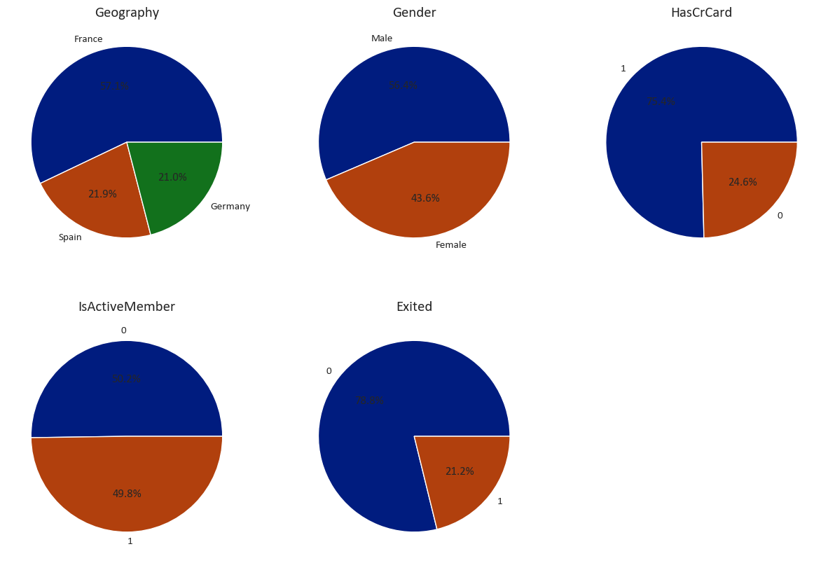
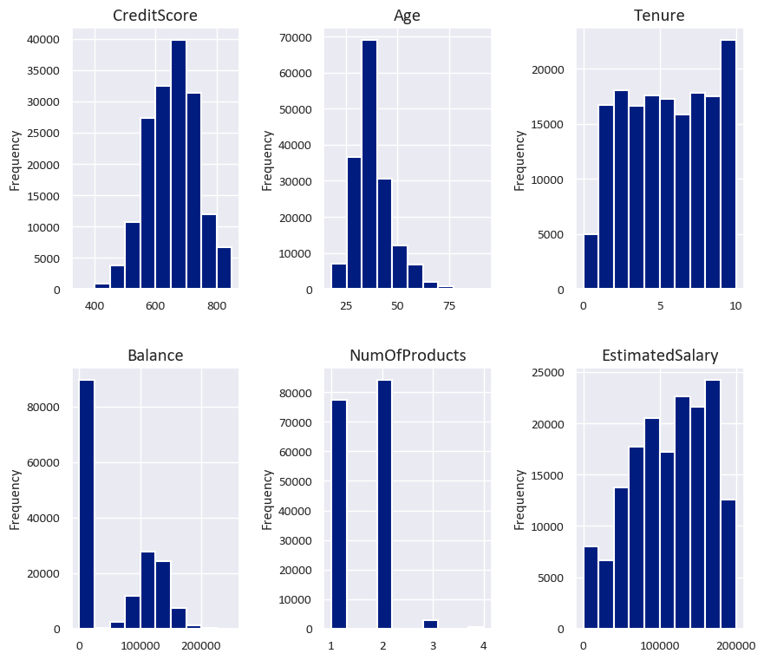
Statistiques Exploratoires
Variables Catégorielles
Variables Numériques
20K

Slide 8
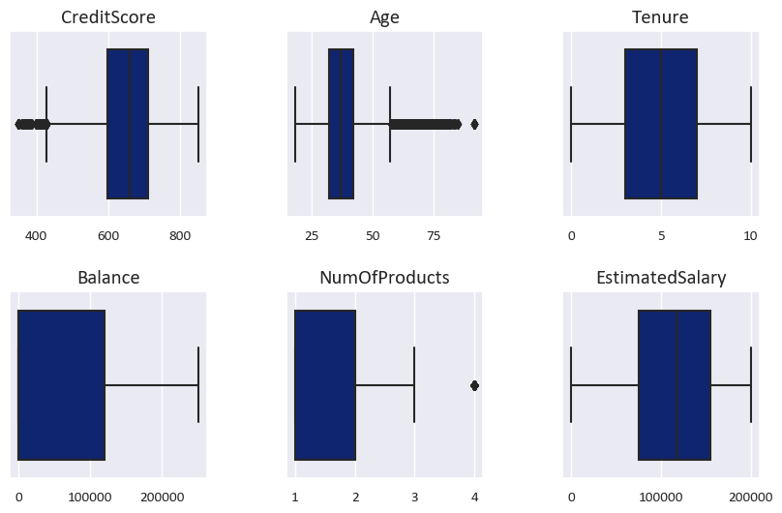
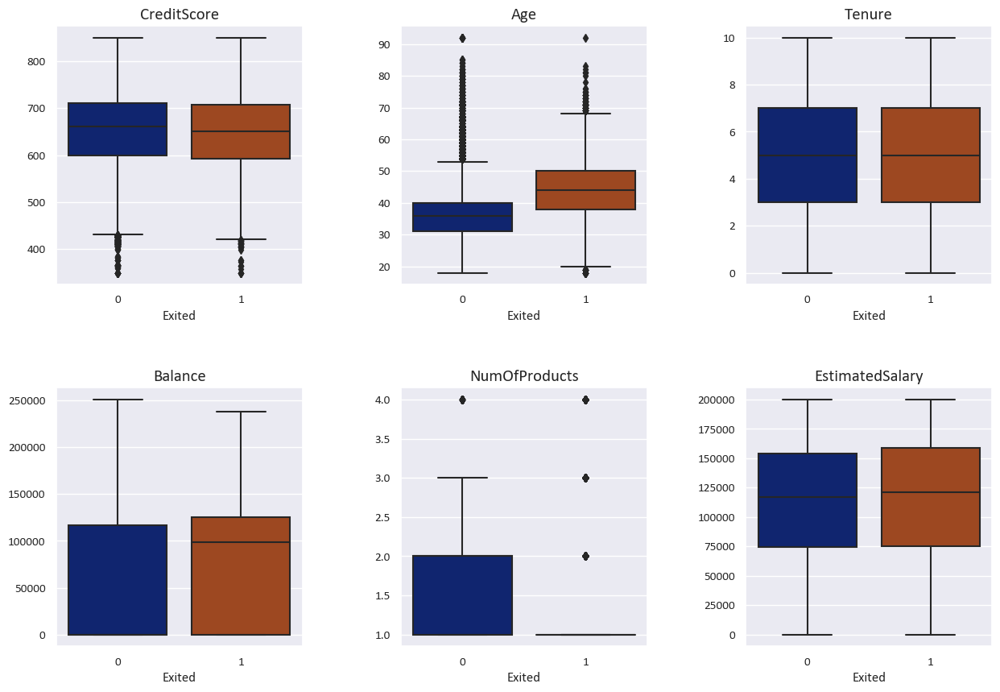
Statistiques Exploratoires
Boxplot des variables numériques
Boxplot de ces variables en fonction des classes
20K

Slide 9
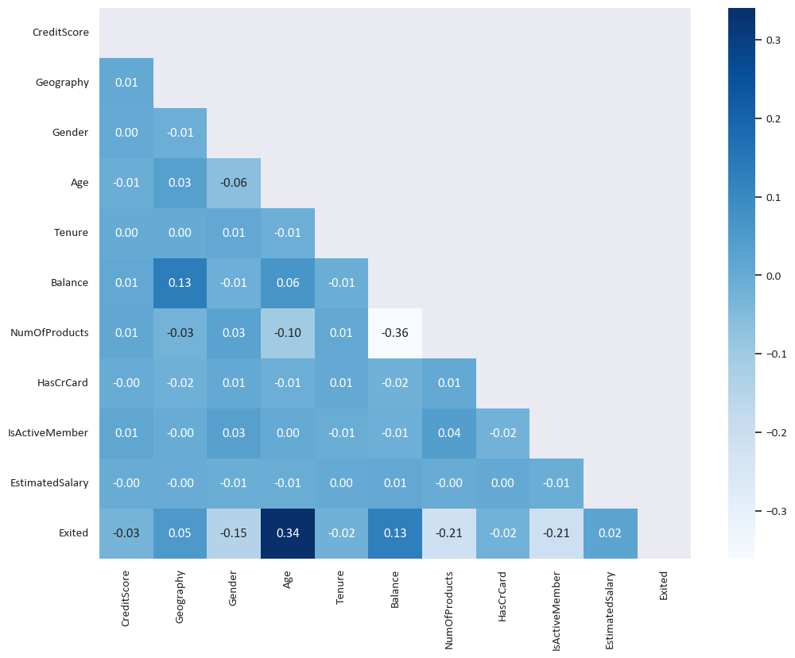
Statistiques Exploratoires
Corrélations
20K

Slide 10

02.Modélisation

Slide 11

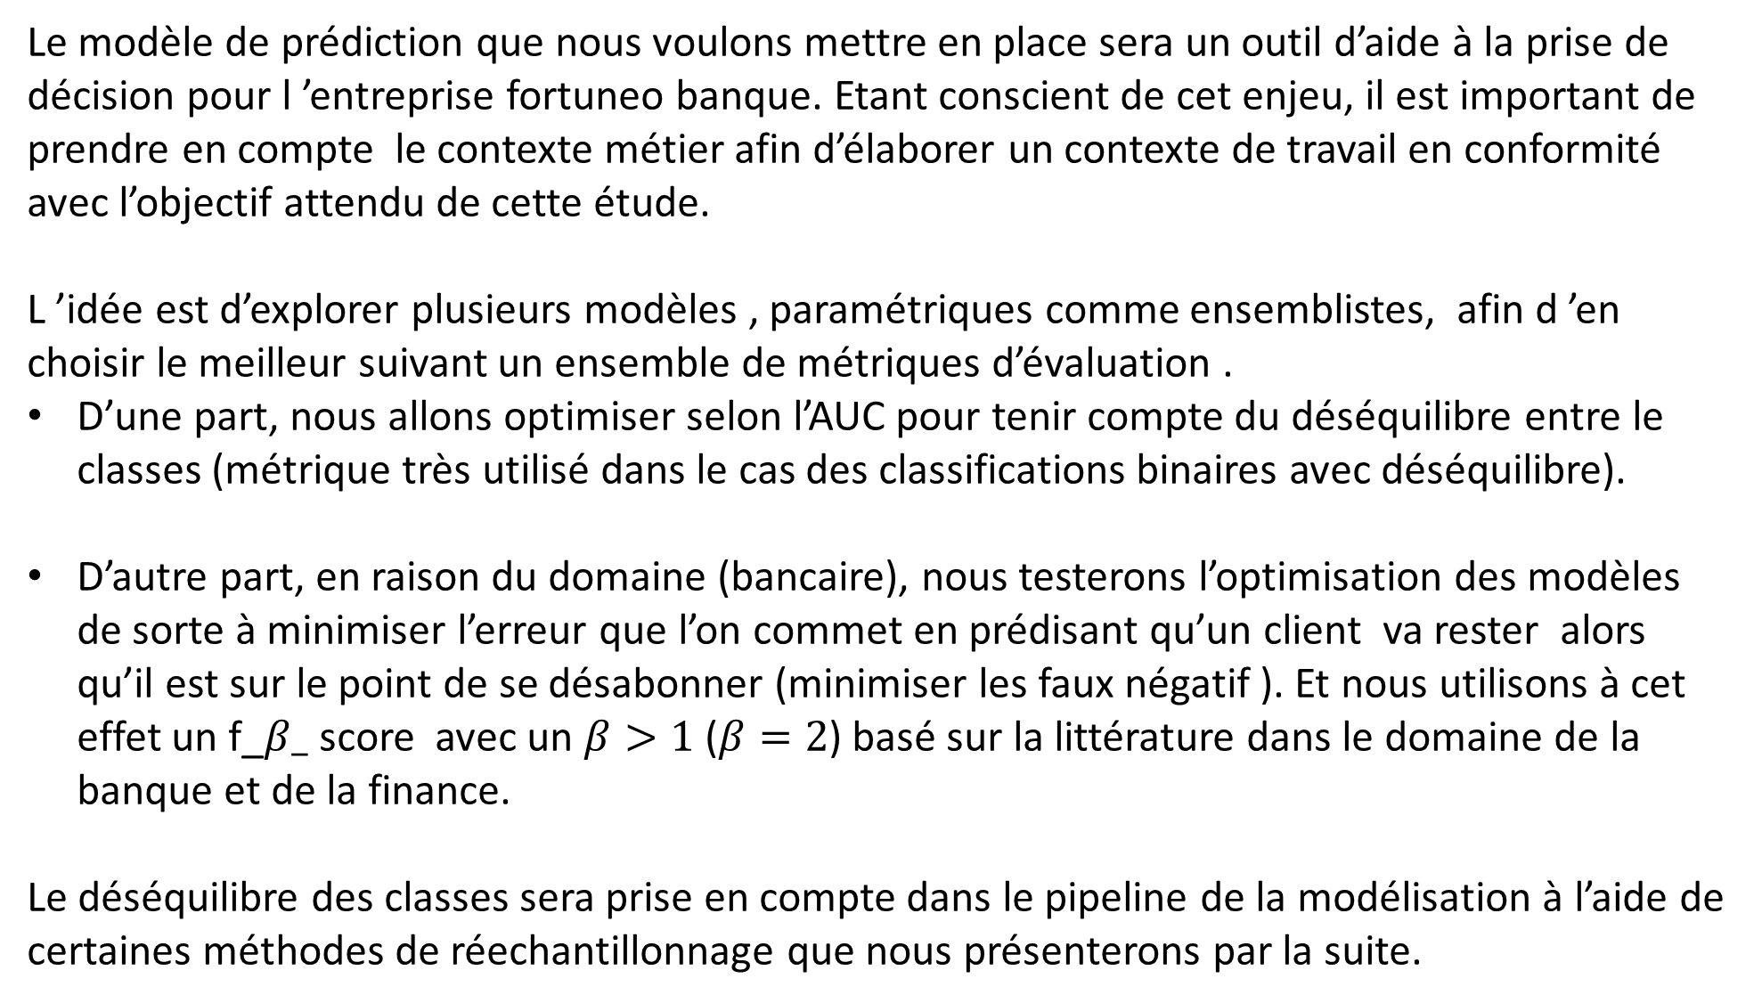
Démarche
Le modèle de prédiction que nous voulons mettre en place sera un outil d’aide à la prise de décision pour l ’entreprise fortuneo banque. Etant conscient de cet enjeu, il est important de prendre en compte le contexte métier afin d’élaborer un contexte de travail en conformité avec l’objectif attendu de cette étude.
L ’idée est d’explorer plusieurs modèles , paramétriques comme ensemblistes, afin d ’en choisir le meilleur suivant un ensemble de métriques d’évaluation .
D’une part, nous allons optimiser selon l’AUC pour tenir compte du déséquilibre entre le classes (métrique très utilisé dans le cas des classifications binaires avec déséquilibre).
D’autre part, en raison du domaine (bancaire), nous testerons l’optimisation des modèles de sorte à minimiser l’erreur que l’on commet en prédisant qu’un client va rester alors qu’il est sur le point de se désabonner (minimiser les faux négatif ). Et nous utilisons à cet effet un f_$β_$ score avec un $β>1$ ($β=2$) basé sur la littérature dans le domaine de la banque et de la finance.
Le déséquilibre des classes sera prise en compte dans le pipeline de la modélisation à l’aide de certaines méthodes de réechantillonnage que nous présenterons par la suite.
20K

Slide 12
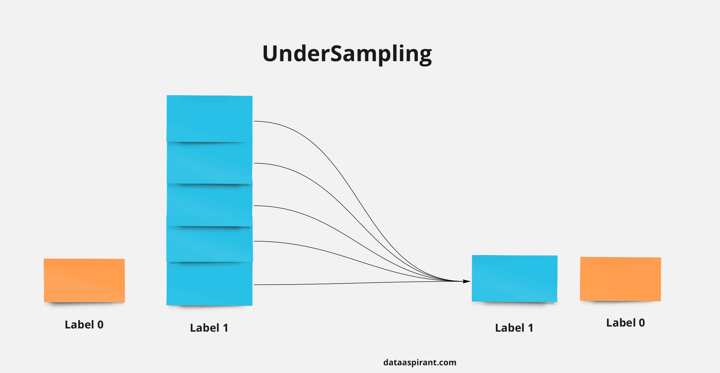
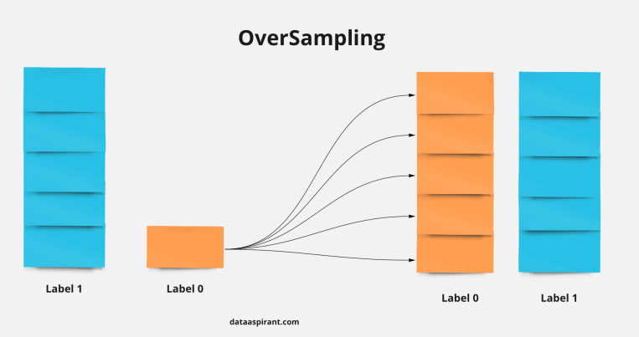
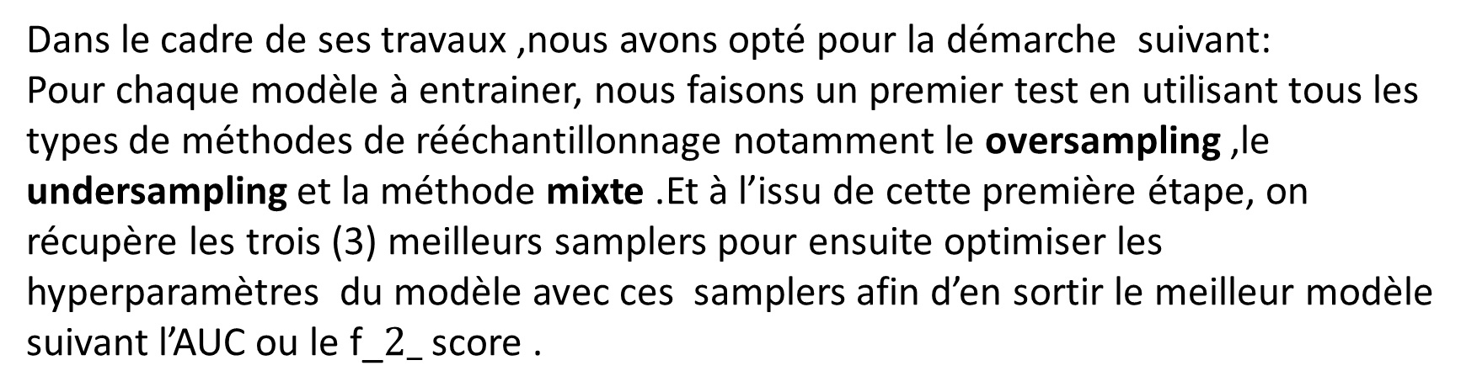
Gestion du problème de déséquilibre
La classification sur données déséquilibrées est un problème où l’échantillon d’apprentissage contient une forte disparité entre les classes à prédire ,c’est le cas de nos données avec 21.1% pour la classe positive. Cette situation peut conduire à des modèles biaisés. Si nous entraînons un classificateur sur des données déséquilibrées, il pourrait apprendre à favoriser la classe majoritaire et à ignorer la classe minoritaire.
Pour apporter une solution à ce problème, plusieurs méthodes sont envisageables :
Collecter davantage de données;
Utiliser un modèle pénalisé;
Utiliser des méthodes de rééchantillonnage;
Utiliser sa créativité
20K
Dans le cadre de ses travaux ,nous avons opté pour la démarche suivant:
Pour chaque modèle à entrainer, nous faisons un premier test en utilisant tous les types de méthodes de rééchantillonnage notamment le oversampling ,le undersampling et la méthode mixte .Et à l’issu de cette première étape, on récupère les trois (3) meilleurs samplers pour ensuite optimiser les hyperparamètres du modèle avec ces samplers afin d’en sortir le meilleur modèle suivant l’AUC ou le f_$2_$ score .

Slide 13

Spécification
La matrice X des variables explicatives
Métriques d’évaluation
CreditScore
Geography
Gender
Age
Tenure
Balance
NumOfProducts
HasCrCard
IsActiveMember
EstimatedSalary
Recall
Precision
f1_score
f2_score
Accuracy
AUC
macro avg (du f1, du recall, etc.)
Weighted avg (du f1, du recall, etc.)
La variable Cible
Preprocessor
Exited
StandardScaler: numeric_transformer
OneHotEncoder: categorical_transformer
Sampling : Over, under ou combine (à optimiser)

Slide 14
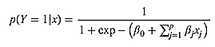
Spécification
Modèle Paramétrique
Régression Logistique
La régression logistique modélise la probabilité qu'une observation appartienne à la classe positive comme une transformation logistique d'une combinaison linéaire des variables. Elle permet de modéliser un problème de classification binaire . Les données sont considérées comme n points (observations) en p dimensions, représentés par la matrice X ∈ ℝ_n×p. Leurs étiquettes, représentées par un vecteur y ∈ {0,1}, représentent l'appartenance (1) ou non (0) à une classe.
Les coefficients s'apprennent par maximisation de vraisemblance. Les coefficients peuvent être contrôlés avec régularisation ℓ2 pour éviter le sur-apprentissage et avec régularisation ℓ1 pour obtenir un modèle parcimonieux.

Slide 15
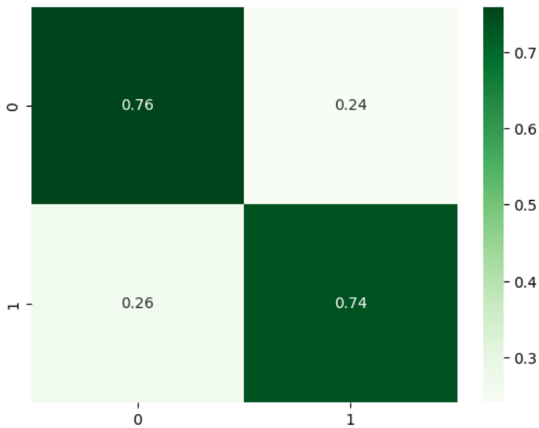
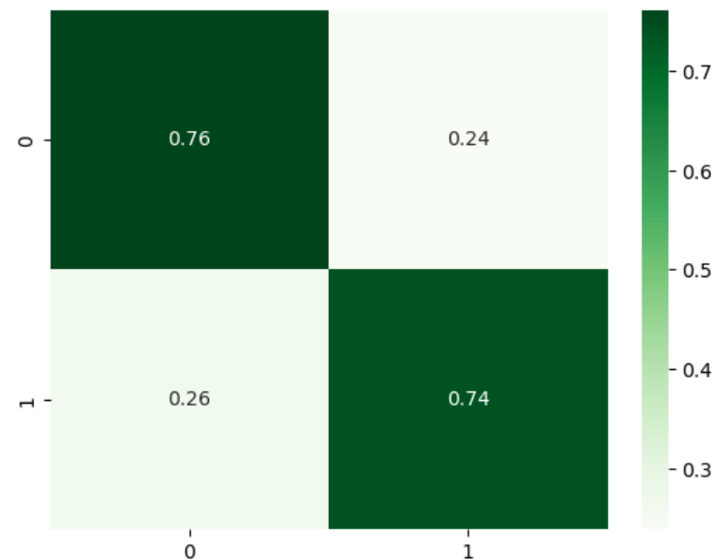
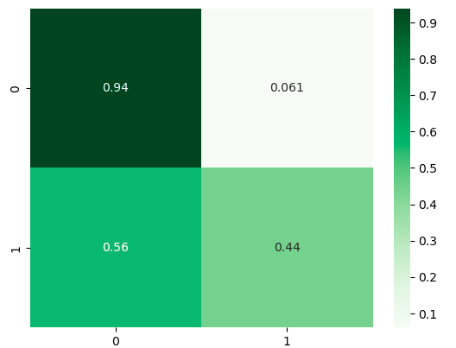
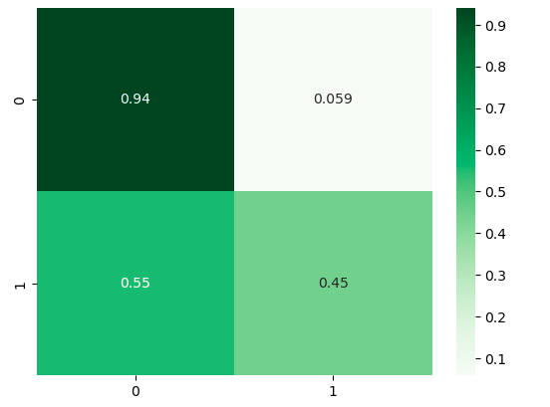
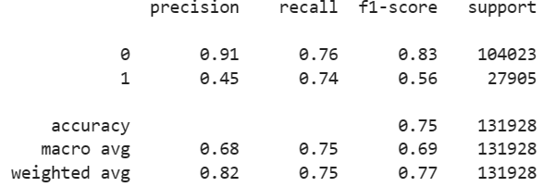
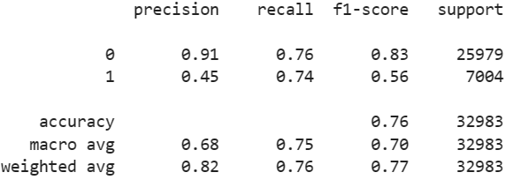
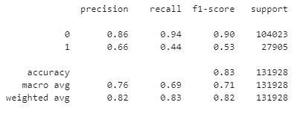
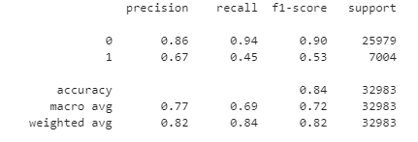
Présentation des résultats
R. Logistique Optimisé selon AUC
R. Logistique optimisé selon f2_weighted
AUC: 0.8184
F2_weighted : 0.83
TRAIN
TEST
TRAIN
TEST
7

Slide 16
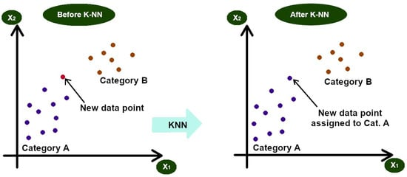
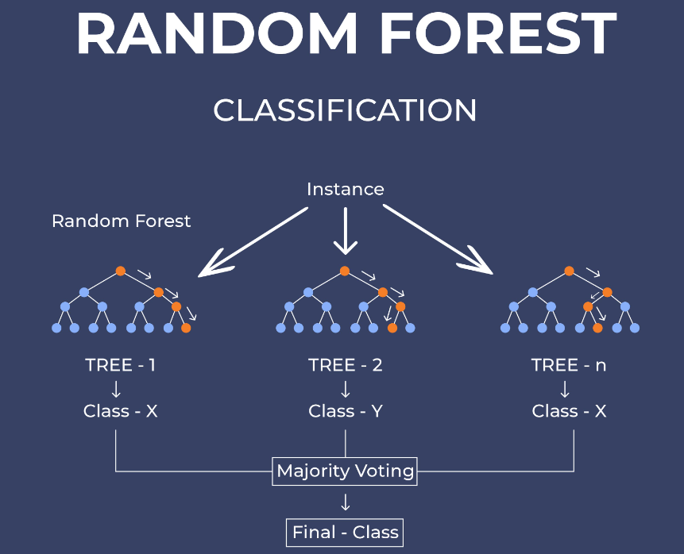
Méthodes Ensembliste
K plus proches voisins (KNN)
C'est une méthode non paramétrique dans laquelle le modèle mémorise les observations de l’ensemble d’apprentissage pour la classification(ou même régression) des données de l’ensemble de test. Toutefois ,avant qu'une classification puisse être effectuée, la distance doit être définie. Il existe plusieurs distances: la distance euclidienne, la distance de Minkowski , la distance de Manhattan, la distance de Hamming … Et la distance euclidienne est la plus couramment utilisée.
20K
Random forest
Le Random Forest combine plusieurs arbres de décision, formés aléatoirement sur des sous-ensembles de données et de caractéristiques, pour améliorer la robustesse du modèle par le vote majoritaire ou la moyenne.

Slide 17
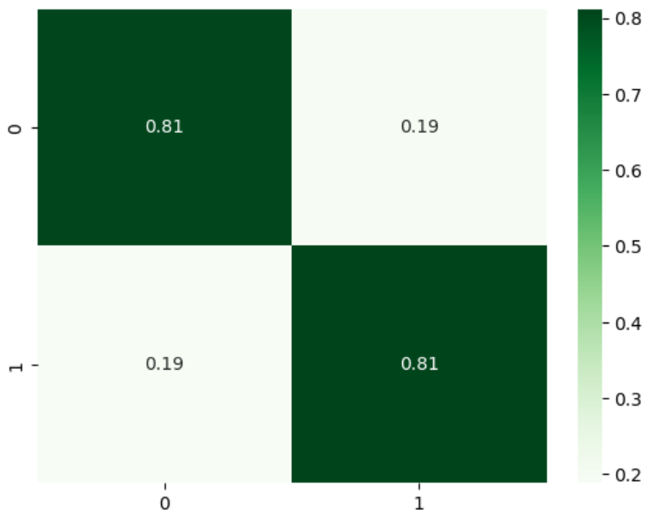
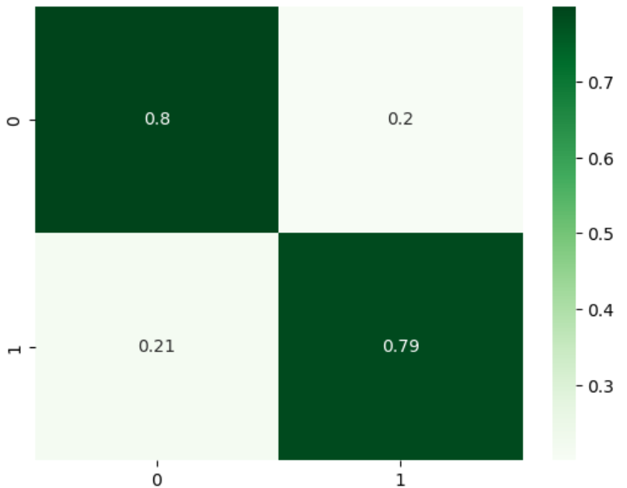
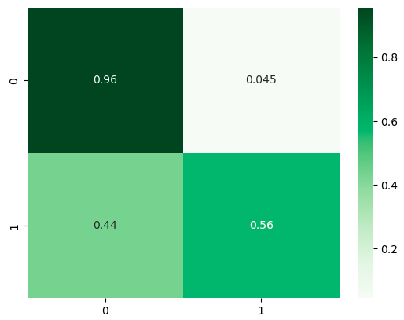
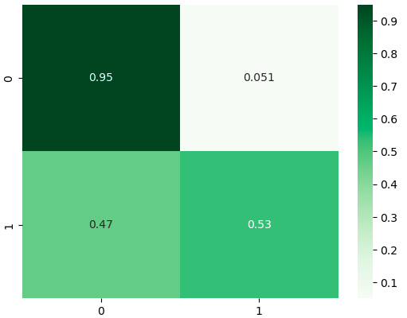
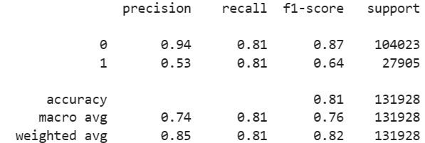
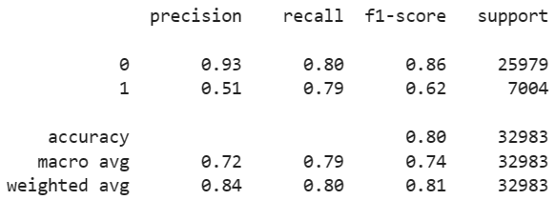
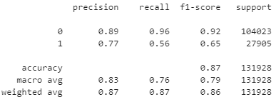
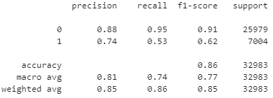
Présentation des résultats
KNN optimisé selon AUC
KNN optimisé selon f2_weighted
AUC: 0.8668
f2_weighted : 0.8545
TRAIN
TEST
TRAIN
TEST
7

Slide 18
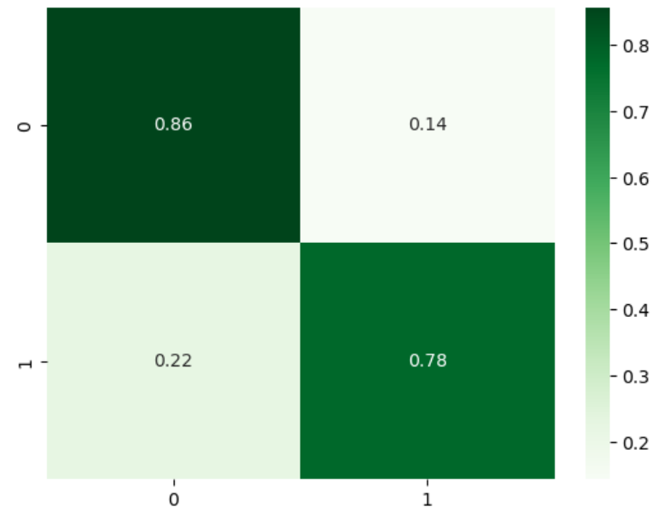
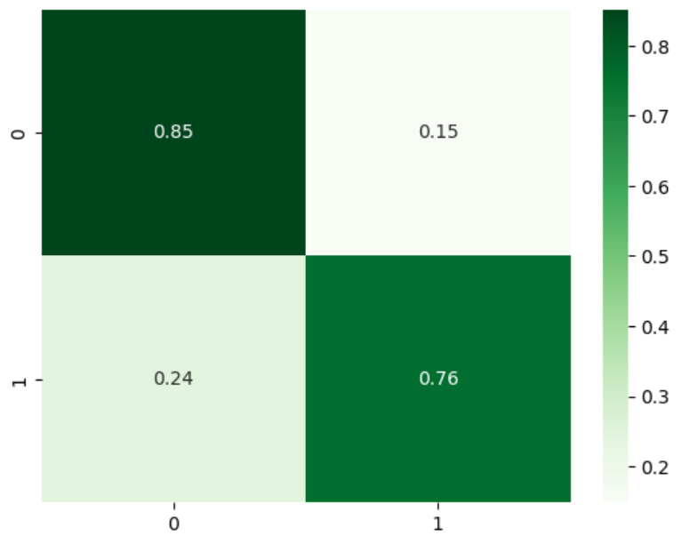
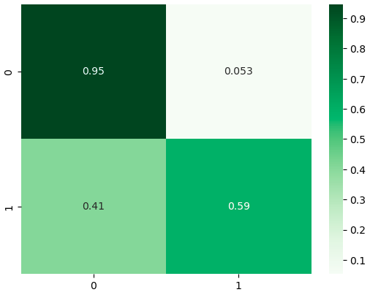
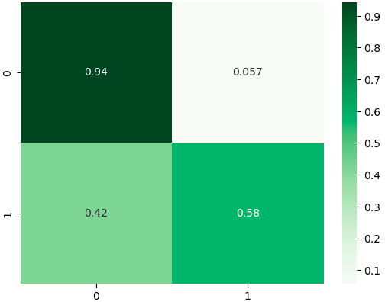
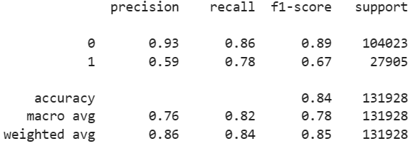
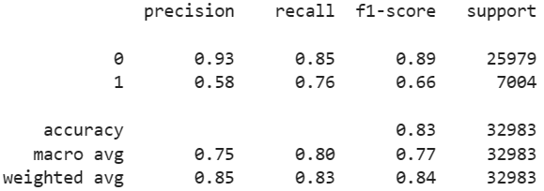
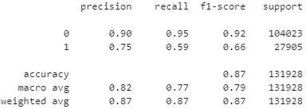
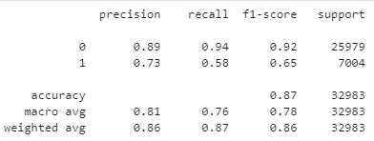
Présentation des résultats
RF optimisé selon AUC
RF optimisé selon f2_weighted
AUC: 0.8865
f2_weighted : 0.8612
TRAIN
TEST
TRAIN
TEST
7

Slide 19
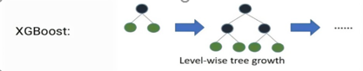
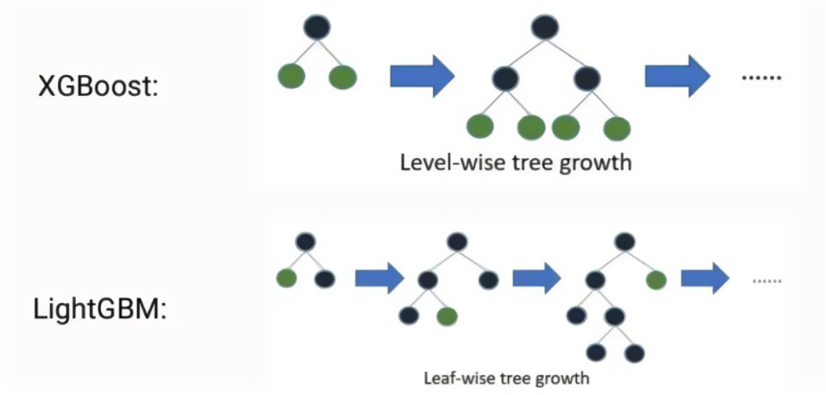
Méthodes Ensembliste
LightGBM Classifier
XGBOOST Classifier
Light GBM est un cadre de renforcement de gradient qui utilise un algorithme d'apprentissage basé sur des arbres.
Light GBM fait croître l'arbre verticalement tandis que d'autres algorithmes font pousser des arbres horizontalement, ce qui signifie que Light GBM fait pousser l'arbre par feuille tandis que l'autre algorithme se développe par niveau. Il choisira la feuille avec une perte de delta maximale pour se développer. Lors de la croissance de la même feuille, l'algorithme par feuille peut réduire plus de perte qu'un algorithme par niveau.
C’est une méthode de Boosting .Elle fait un assemblage d'arbres décisionnels (weak learners) qui prédisent les résidus et corrige les erreurs des arbres décisionnels précédents.
L’avantage est qu’elle permet de réduire les biais, et rend plus performent les prédictions.
20K

Slide 20
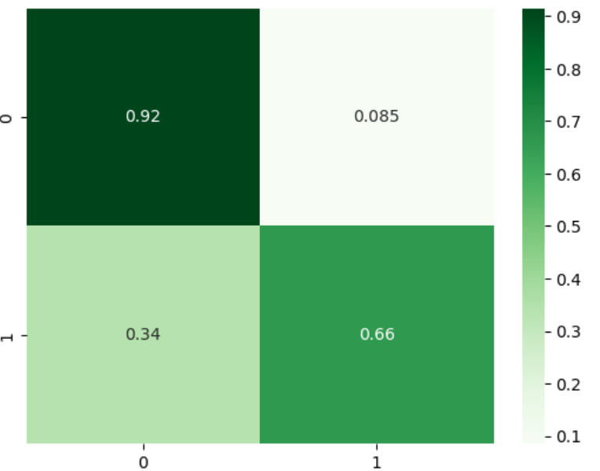
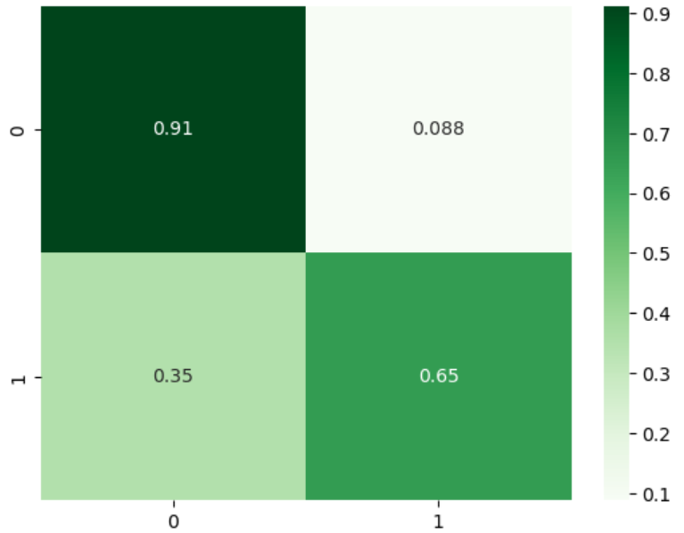


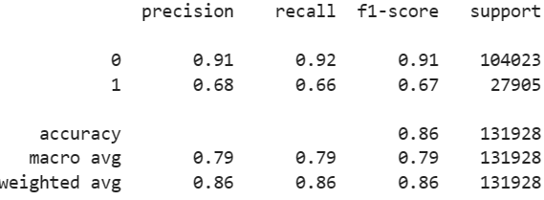

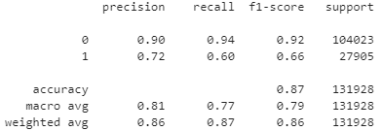
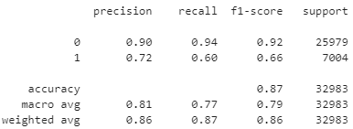
Présentation des résultats
XGB optimisé selon AUC
XGB optimisé selon f2_weighted
AUC: 0.8872
f2_weighted : 0.8622
TRAIN
TEST
TRAIN
TEST
7

Slide 21
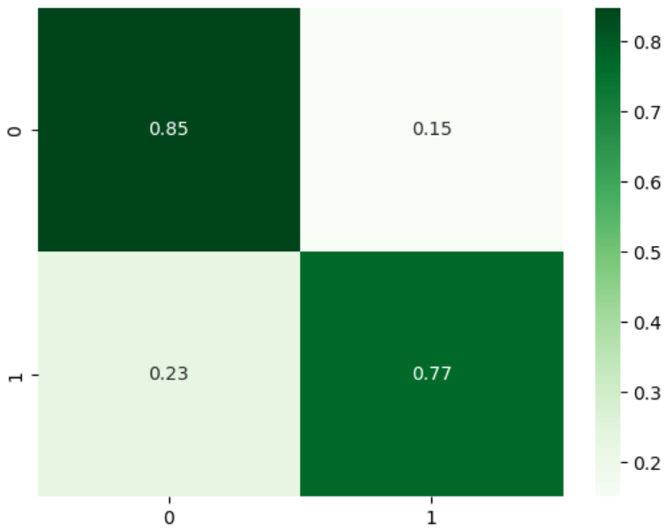
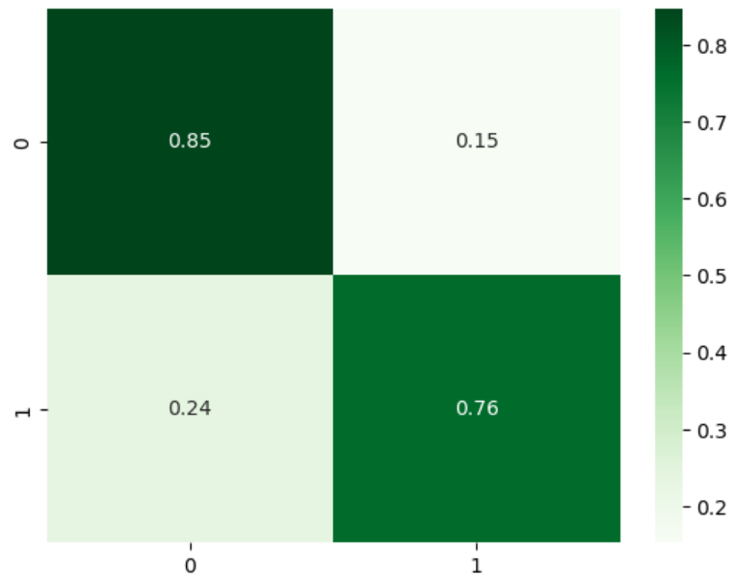

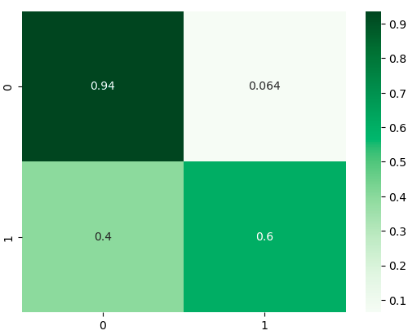
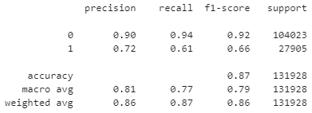
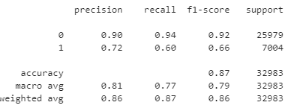


Présentation des résultats
LGBM optimisé selon AUC
LGBM optimisé selon f2_weighted
AUC: 0.8887
f2_weighted : 0.8625
TRAIN
TEST
TRAIN
TEST
7

Slide 22


03.Choix du Meilleur Modèle

Slide 23
XGBOOST Classifier

Slide 24

Déploiement et mise en production du modèle

Slide 25



Slide 26

MERCI POUR VOTRE
ATTENTION

